Slide 1


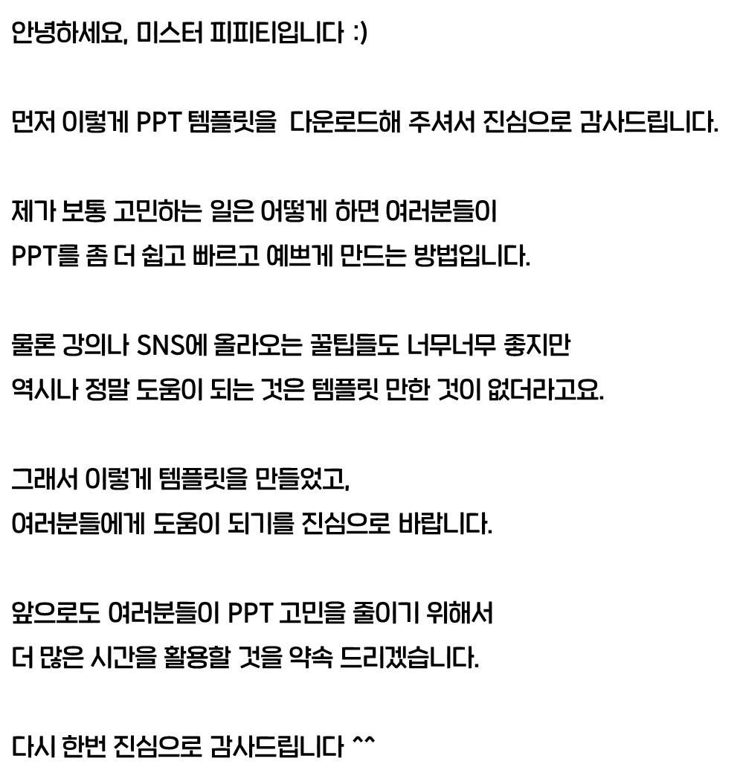

Slide 2
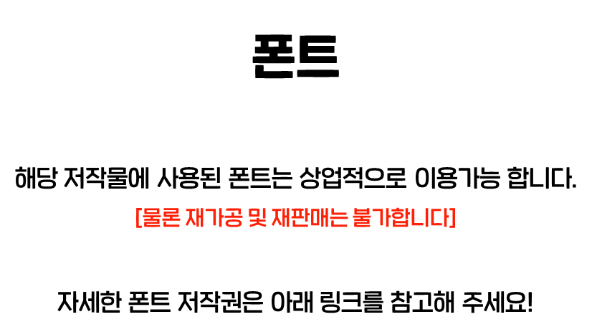

G마켓 산스 TTF : http://company.gmarket.co.kr/company/about/company/company--font.asp
Pretendard TTF : https://cactus.tistory.com/306

Slide 3
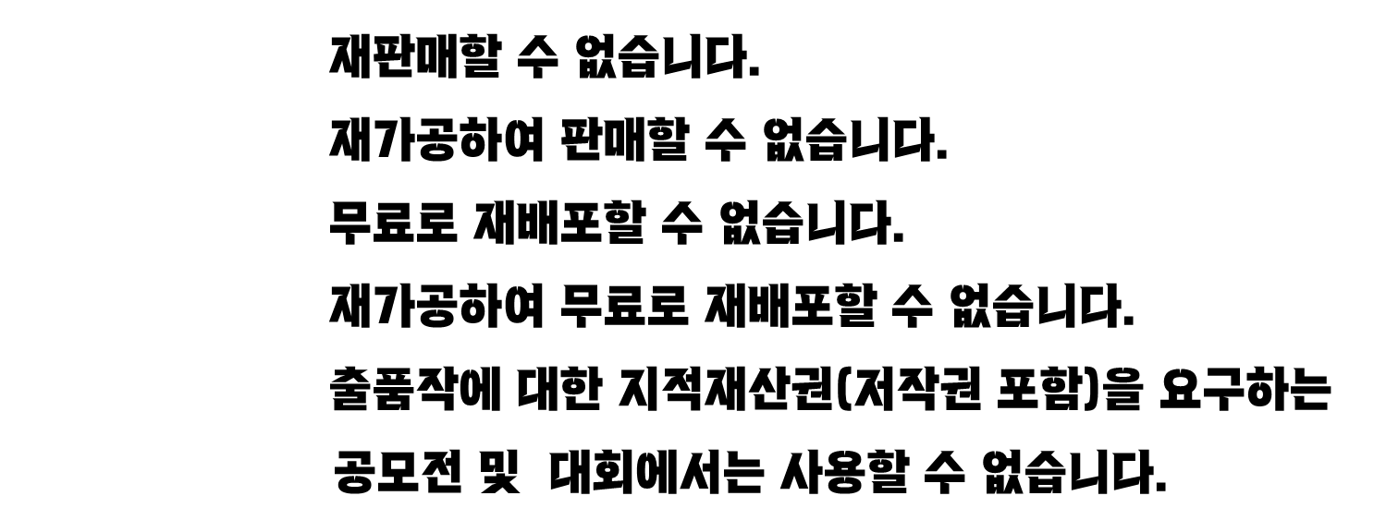


Slide 4


Slide 5

NEUMORPHISM
미스터 피피티
파워포인트 템플릿
신경과학과 ㅣ 미스터 피피티

Slide 6
NEUMORPHISM
미스터 피피티
파워포인트 템플릿
신경과학과 ㅣ 미스터 피피티

Slide 7

1. 타이틀 적어주세요
소제목에 대한 설명을 여기에 상세히 적어주세요.

Slide 8

1
타이틀 적어주세요
소제목에 대한 설명을 여기에 상세히 적어주세요.

Slide 9
INDEX
01. 타이틀 입력하세요
02. 타이틀 입력하세요
03. 타이틀 입력하세요
04. 타이틀 입력하세요

Slide 10
INDEX
01. 타이틀 입력
02. 타이틀 입력
• 소제목 입력하세요
• 소제목 입력하세요
• 소제목 입력하세요
• 소제목 입력하세요
• 소제목 입력하세요
• 소제목 입력하세요
03. 타이틀 입력
04. 타이틀 입력
• 소제목 입력하세요
• 소제목 입력하세요
• 소제목 입력하세요
• 소제목 입력하세요
• 소제목 입력하세요
• 소제목 입력하세요

Slide 11
감사합니다!
THANK
YOU
신경과학과 ㅣ 미스터 피피티

Slide 12
감사합니다!
THANK YOU
신경과학과 ㅣ 미스터 피피티

Slide 13
소제목 입력
타이틀을 완전 멋지게 입력하세요
+78%
안녕하세요, 미스터 피피티입니다. 저는 SNS에서 피피티 디자인 관련 내용을 제공해드리고
안녕하세요, 저는 미스터
피피티, PPT 도우미입니다.
키워드 입력
안녕하세요, 미스터 피피티입니다. 저는 SNS에서 피피티 디자인 관련 내용을 제공해드리고 있습니다. 주로 인스타, 유튜브 그리고 블로그에서 활동 중입니다. 피피티 템플릿도 스마트 스토어에서 판매 중이기도 합니다.
+37%
안녕하세요, 미스터 피피티입니다. 저는 SNS에서 피피티 디자인 관련 내용을 제공해드리고
키워드 입력

Slide 14
소제목 입력
타이틀을 완전 멋지게 입력하세요
+78%
안녕하세요, 미스터 피피티입니다. 저는 SNS에서 피피티 디자인 관련 내용을 제공해드리고
안녕하세요, 저는 미스터
피피티, PPT 도우미입니다.
키워드 입력
안녕하세요, 미스터 피피티입니다. 저는 SNS에서 피피티 디자인 관련 내용을 제공해드리고 있습니다. 주로 인스타, 유튜브 그리고 블로그에서 활동 중입니다. 피피티 템플릿도 스마트 스토어에서 판매 중이기도 합니다.
+37%
안녕하세요, 미스터 피피티입니다. 저는 SNS에서 피피티 디자인 관련 내용을 제공해드리고
키워드 입력

Slide 15
소제목 입력
타이틀을 완전 멋지게 입력하세요
키워드 입력
안녕하세요, 미스터 피피티입니다.
저는 SNS에서 피피티 관련 내용을 제공합니다.
88%
키워드 입력
안녕하세요, 미스터 피피티입니다.
저는 SNS에서 피피티 관련 내용을 제공합니다.
키워드 입력
안녕하세요, 저는
미스터 피피티입니다
키워드 입력
안녕하세요, 미스터 피피티입니다.
저는 SNS에서 피피티 관련 내용을 제공합니다.

Slide 16
소제목 입력
타이틀을 완전 멋지게 입력하세요
키워드 입력
안녕하세요, 미스터 피피티입니다.
저는 SNS에서 피피티 관련 내용을 제공합니다.
88%
키워드 입력
안녕하세요, 미스터 피피티입니다.
저는 SNS에서 피피티 관련 내용을 제공합니다.
키워드 입력
안녕하세요, 저는
미스터 피피티입니다
키워드 입력
안녕하세요, 미스터 피피티입니다.
저는 SNS에서 피피티 관련 내용을 제공합니다.

Slide 17
소제목 입력
타이틀을 완전 멋지게 입력하세요
안녕하세요, 미스터 피피티입니다.
저는 SNS에서 피피티 꿀팁을 제공해드리고 있습니다.
98%
+3,527
17K
+17.3%
키워드 입력하기
키워드 입력하기
키워드 입력하기
키워드 입력하기

Slide 18
소제목 입력
타이틀을 완전 멋지게 입력하세요
안녕하세요, 미스터 피피티입니다.
저는 SNS에서 피피티 꿀팁을 제공해드리고 있습니다.
98%
+3,527
17K
+17.3%
키워드 입력하기
키워드 입력하기
키워드 입력하기
키워드 입력하기

Slide 19
소제목 입력
타이틀을 완전 멋지게 입력하세요
안녕하세요, 미스터 피피티입니다.
저는 SNS에서 피피티 꿀팁을 제공해드리고 있습니다.
98%
+3,527
17K
+17.3%
키워드 입력하기
키워드 입력하기
키워드 입력하기
키워드 입력하기

Slide 20

소제목 입력
타이틀을 완전 멋지게 입력하세요
키워드 입력
키워드 입력
키워드 입력
안녕하세요, 미스터 피피티입니다. 저는 SNS에서 피피티 디자인 관련 내용을 제공해드리고
안녕하세요, 미스터 피피티입니다. 저는 SNS에서 피피티 디자인 관련 내용을 제공해드리고
안녕하세요, 미스터 피피티입니다. 저는 SNS에서 피피티 디자인 관련 내용을 제공해드리고

Slide 21
소제목 입력
타이틀을 완전 멋지게 입력하세요
55%
36%
88%
키워드 입력
키워드 입력
키워드 입력

Slide 22
소제목 입력
타이틀을 완전 멋지게 입력하세요
55%
36%
88%
키워드 입력
키워드 입력
키워드 입력

Slide 23
소제목 입력
타이틀을 완전 멋지게 입력하세요
안녕하세요, 미스터 피피티입니다.
저는 SNS에서 피피티 꿀팁을 제공합니다.
키워드 입력
키워드 입력
안녕하세요, 미스터 피피티입니다. 저는 SNS에서 피피티 디자인 관련 내용을 제공해드리고
안녕하세요, 미스터 피피티입니다. 저는 SNS에서 피피티 디자인 관련 내용을 제공해드리고

Slide 24
소제목 입력
타이틀을 완전 멋지게 입력하세요
키워드 입력
안녕하세요, 미스터 피피티입니다.
저는 SNS에서 피피티 관련 내용을 제공합니다.
키워드 입력
키워드 입력
안녕하세요, 미스터 피피티입니다.
저는 SNS에서 피피티 관련 내용을 제공합니다.
안녕하세요, 미스터 피피티입니다.
저는 SNS에서 피피티 관련 내용을 제공합니다.

Slide 25

소제목 입력
타이틀을 완전
멋지게 입력하세요
안녕하세요, 미스터 피피티입니다.
저는 SNS에서 피피티 꿀팁을 제공합니다.
키워드
입력하세요
키워드를 입력해 주세요
내용을 완전
멋지게 입력하기
내용을 완전
멋지게 입력하기
Made by Mister Powerpoint Presentation

Slide 26
소제목 입력
타이틀을 완전 멋지게 입력하세요
키워드 입력
키워드 입력
안녕하세요, 미스터 피피티입니다.
저는 SNS에서 피피티 내용을 제공합니다.
안녕하세요, 미스터 피피티입니다.
저는 SNS에서 피피티 관련 내용을 제공합니다.
키워드
입력하세요
키워드 입력
키워드 입력
안녕하세요, 미스터 피피티입니다.
저는 SNS에서 피피티 내용을 제공합니다.
안녕하세요, 미스터 피피티입니다.
저는 SNS에서 피피티 관련 내용을 제공합니다.

Slide 27


소제목 입력
타이틀을 완전 멋지게 입력하세요
안녕하세요, 미스터 피피티입니다.
SNS에서 피피티 꿀팁을 제공합니다.
안녕하세요, 미스터 피피티입니다.
저는 SNS에서 피피티 꿀팁을 완전 멋지게 제공합니다.
키워드 입력
안녕하세요, 미스터 피피티입니다.
저는 SNS에서 피피티 관련 내용을 제공합니다.
안녕하세요, 미스터 피피티입니다.
저는 SNS에서 피피티 꿀팁을 완전 멋지게 제공합니다.
Made by Mister Powerpoint Presentation

Slide 28
소제목 입력
타이틀을 완전 멋지게 입력하세요
키워드 입력
키워드 입력
키워드 입력
안녕하세요, 미스터 피피티입니다.
저는 SNS에서 피피티 관련 내용을 완전 멋지게 제공합니다.
안녕하세요, 미스터 피피티입니다.
저는 SNS에서 피피티 관련 내용을 완전 멋지게 제공합니다.
안녕하세요, 미스터 피피티입니다.
저는 SNS에서 피피티 관련 내용을 완전 멋지게 제공합니다.

Slide 29

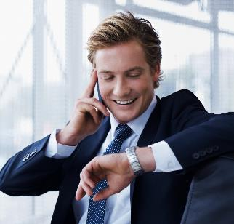

소제목 입력
타이틀을 완전 멋지게 입력하세요
Mr.Powerpoint
키워드 입력
키워드 입력
키워드 입력
안녕하세요, 미스터 피피티입니다.
저는 SNS에서 피피티 관련 내용을 완전 멋지게 제공합니다.
안녕하세요, 미스터 피피티입니다.
저는 SNS에서 피피티 관련 내용을 완전 멋지게 제공합니다.
안녕하세요, 미스터 피피티입니다.
저는 SNS에서 피피티 관련 내용을 완전 멋지게 제공합니다.

Slide 30
소제목 입력
타이틀을 완전 멋지게 입력하세요
키워드 입력
키워드 입력
키워드 입력
키워드 입력
키워드 입력
안녕하세요, 미스터 피피티입니다. PPT 궁금하시면 연락주세요.
안녕하세요, 미스터 피피티입니다. PPT 궁금하시면 연락주세요.
안녕하세요, 미스터 피피티입니다. PPT 궁금하시면 연락주세요.
안녕하세요, 미스터 피피티입니다. PPT 궁금하시면 연락주세요.
안녕하세요, 미스터 피피티입니다. PPT 궁금하시면 연락주세요.

Slide 31
소제목 입력
타이틀을 완전 멋지게 입력하세요
키워드 입력
키워드 입력
안녕하세요, 미스터 피피티입니다. 저는 SNS에서 피피티 디자인 관련 내용을 제공해드리고 있습니다. 주로 인스타그램, 유튜브 그리고 블로그에서 활동 중입니다. 피피티 템플릿도 스마트 스토어에서 판매 중이기도 합니다. 피피티 강의 출강도 합니다.
안녕하세요, 미스터 피피티입니다. 저는 SNS에서 피피티 디자인 관련 내용을 제공해드리고 있습니다. 주로 인스타그램, 유튜브 그리고 블로그에서 활동 중입니다. 피피티 템플릿도 스마트 스토어에서 판매 중이기도 합니다.

Slide 32

소제목 입력
타이틀을 완전 멋지게 입력하세요
키워드 입력
안녕하세요, 미스터 피피티입니다. 저는 SNS에서 피피티 디자인 관련 내용을 제공해드리고 있습니다. 주로 인스타그램, 유튜브 그리고 블로그에서 활동 중입니다.
키워드 입력
안녕하세요, 미스터 피피티입니다. 저는 SNS에서 피피티 디자인 관련 내용을 제공해드리고 있습니다. 주로 인스타그램, 유튜브 그리고 블로그에서 활동 중입니다.

Slide 33

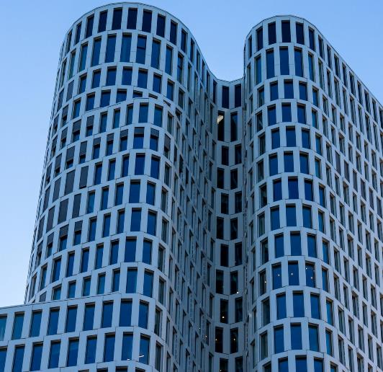
소제목 입력
타이틀을 완전
멋지게 입력하세요
키워드 입력
키워드 입력
안녕하세요, 미스터 피피티입니다. 저는 SNS에서 피피티 디자인 관련 내용을 제공해드리고 있습니다. 주로 인스타그램, 유튜브 그리고 블로그에서 활동 중입니다. 피피티 템플릿도 스마트 스토어에서 판매 중이기도 합니다.
중요 키워드
입력해주세요.
+ 3,792

Slide 34


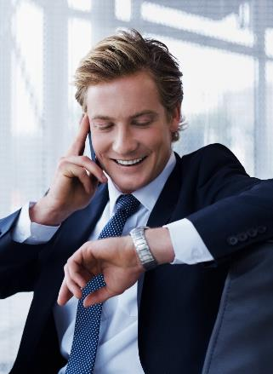
소제목 입력
타이틀을 완전 멋지게 입력하세요
김유신
신지민
박지우
전략 마케팅부 팀장
전략 마케팅부 과장
전략 마케팅부 대리

Slide 35

소제목 입력
타이틀을 완전
멋지게 입력하세요
87%
키워드 입력
안녕하세요, 미스터 피피티입니다. 저는 SNS에서 피피티 디자인 관련 내용을 제공해드리고 있습니다. 주로 인스타그램, 유튜브 그리고 블로그에서 활동 중입니다.
키워드 입력
키워드 입력
+ 123%

Slide 36

소제목 입력
타이틀을 완전
멋지게 입력하세요
1,053
4,235
953
키워드 입력하세요.
키워드 입력하세요.
키워드 입력하세요.
키워드 입력
안녕하세요, 미스터 피피티입니다. 저는 SNS에서 피피티 디자인 관련 내용을 제공해드리고 있습니다. 주로 인스타그램, 유튜브 그리고 블로그에서 활동 중입니다. 피피티 템플릿도 스마트

Slide 37
하지 말아야 할 것을
효율적으로 하는 것보다
더 비생산적인 것은 없다
- 피터 드러커 / Peter Drucker

Slide 38
하지 말아야 할 것을
효율적으로 하는 것보다
더 비생산적인 것은 없다
- 피터 드러커 / Peter Drucker

Slide 39
소제목 입력
타이틀을 완전 멋지게 입력하세요
항목 01 | 항목 02 | 항목 03 | 항목 04 | 항목 05
내용을 입력하세요 | 완료 | ￦789,000 | 내용을 아주 상세히 입력해 주세요. | 키워드 입력하세요
내용을 입력하세요 | 미완료 | ￦789,000 | 내용을 아주 상세히 입력해 주세요. | 키워드 입력하세요
내용을 입력하세요 | 진행중 | ￦789,000 | 내용을 아주 상세히 입력해 주세요. | 키워드 입력하세요
내용을 입력하세요 | 완료 | ￦789,000 | 내용을 아주 상세히 입력해 주세요. | 키워드 입력하세요
내용을 입력하세요 | 완료 | ￦789,000 | 내용을 아주 상세히 입력해 주세요. | 키워드 입력하세요

Slide 40
소제목 입력
타이틀을 완전 멋지게 입력하세요
테이블 타이틀을 입력해 주세요
항목 01 | 항목 02 | 항목 03 | 결과
내용을 입력해주세요 | 47899 | 47899 | Y
내용을 입력해주세요 | 47899 | 47899 | N
내용을 입력해주세요 | 47899 | 47899 | Y
완전 멋진
키워드 입력
안녕하세요, 미스터 피피티입니다. 저는 SNS에서 피피티 디자인 관련 내용을 제공해드리고 있습니다. 주로 인스타그램, 유튜브 그리고 블로그에서 활동 중입니다. 피피티 템플릿도 스마트 스토어에서 판매 중이기도 합니다. 피피티 강의 출강도 합니다.
테이블 타이틀을 입력해 주세요
항목 01 | 항목 02 | 항목 03 | 결과
내용을 입력해주세요 | 47899 | 47899 | Y
내용을 입력해주세요 | 47899 | 47899 | N
내용을 입력해주세요 | 47899 | 47899 | Y

Slide 41
소제목 입력
타이틀을 완전 멋지게 입력하세요
테이블 타이틀을 입력해 주세요
항목 01 | 항목 02 | 항목 03 | 결과
내용을 입력해주세요 | 47899 | 47899 | Y
내용을 입력해주세요 | 47899 | 47899 | N
내용을 입력해주세요 | 47899 | 47899 | Y
완전 멋진
키워드 입력
안녕하세요, 미스터 피피티입니다. 저는 SNS에서 피피티 디자인 관련 내용을 제공해드리고 있습니다. 주로 인스타그램, 유튜브 그리고 블로그에서 활동 중입니다. 피피티 템플릿도 스마트 스토어에서 판매 중이기도 합니다. 피피티 강의 출강도 합니다.
테이블 타이틀을 입력해 주세요
항목 01 | 항목 02 | 항목 03 | 결과
내용을 입력해주세요 | 47899 | 47899 | Y
내용을 입력해주세요 | 47899 | 47899 | N
내용을 입력해주세요 | 47899 | 47899 | Y

Slide 42
소제목 입력
타이틀을 완전 멋지게 입력하세요
중요한 내용을
완전 멋지게 잘 적어주세요.
+320%
안녕하세요, 미스터 피피티입니다. 저는 SNS에서 피피티 디자인 관련 내용을

Slide 43
소제목 입력
타이틀을 완전 멋지게 입력하세요
중요한 내용을
완전 멋지게 잘 적어주세요.
+320%
안녕하세요, 미스터 피피티입니다. 저는 SNS에서 피피티 디자인 관련 내용을

Slide 44
소제목 입력
타이틀을 완전 멋지게 입력하세요
1
키워드 입력
안녕하세요, 미스터 피피티입니다.
저는 SNS에서 피피티 디자인 관련 내용을 제공해드리고 있습니다.
키워드
2
키워드 입력
키워드
안녕하세요, 미스터 피피티입니다.
저는 SNS에서 피피티 디자인 관련 내용을 제공해드리고 있습니다.
키워드
3
키워드 입력
안녕하세요, 미스터 피피티입니다.
저는 SNS에서 피피티 디자인 관련 내용을 제공해드리고 있습니다.

Slide 45
소제목 입력
타이틀을 완전 멋지게 입력하세요
1
키워드 입력
안녕하세요, 미스터 피피티입니다.
저는 SNS에서 피피티 디자인 관련 내용을 제공해드리고 있습니다.
2
키워드 입력
안녕하세요, 미스터 피피티입니다.
저는 SNS에서 피피티 디자인 관련 내용을 제공해드리고 있습니다.
3
키워드 입력
안녕하세요, 미스터 피피티입니다.
저는 SNS에서 피피티 디자인 관련 내용을 제공해드리고 있습니다.

Slide 46
소제목 입력
타이틀을 완전 멋지게 입력하세요
키워드 입력
1,053
4,235
안녕하세요, 미스터 피피티입니다.
저는 SNS에서 피피티 디자인 관련 내용을 제공해드리고 있습니다.
키워드 입력하세요.
키워드 입력하세요.

Slide 47
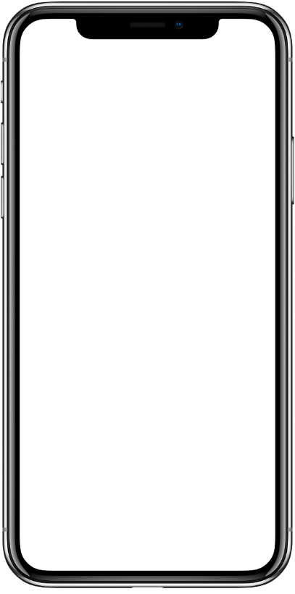

소제목 입력
타이틀을 완전 멋지게 입력하세요
키워드 입력
키워드 입력
안녕하세요, 미스터 피피티입니다.
안녕하세요, 미스터 피피티입니다.
키워드 입력
키워드 입력
안녕하세요, 미스터 피피티입니다.
안녕하세요, 미스터 피피티입니다.
키워드 입력
키워드 입력
안녕하세요, 미스터 피피티입니다.
안녕하세요, 미스터 피피티입니다.

Slide 48
소제목 입력
타이틀을 완전 멋지게 입력하세요
키워드 입력
키워드 입력
안녕하세요, 미스터 피피티입니다.
안녕하세요, 미스터 피피티입니다.
키워드 입력
키워드 입력
안녕하세요, 미스터 피피티입니다.
안녕하세요, 미스터 피피티입니다.
키워드 입력
키워드 입력
안녕하세요, 미스터 피피티입니다.
안녕하세요, 미스터 피피티입니다.

Slide 49




소제목 입력
타이틀을 완전
멋지게 입력하세요
키워드 입력
안녕하세요, 미스터 피피티입니다.
저는 SNS에서 피피티 디자인 관련 내용을 제공해드리고 있습니다.
키워드 입력
안녕하세요, 미스터 피피티입니다.
저는 SNS에서 피피티 디자인 관련 내용을 제공해드리고 있습니다.
키워드 입력
안녕하세요, 미스터 피피티입니다.
저는 SNS에서 피피티 디자인 관련 내용을 제공해드리고 있습니다.

Slide 50
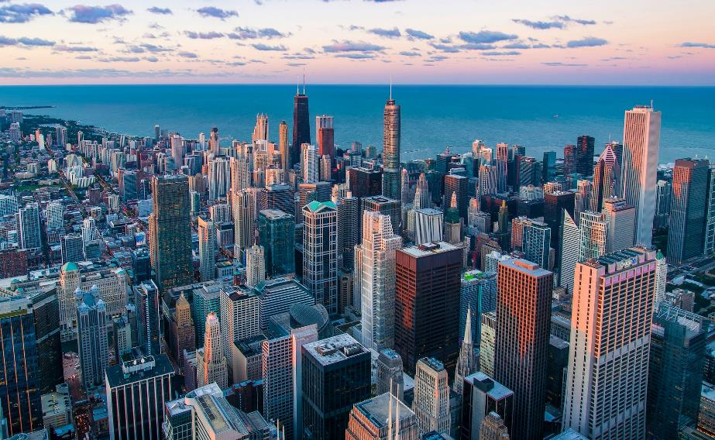
소제목 입력
타이틀을 완전 멋지게 입력하세요
안녕하세요, 미스터 피피티입니다.
SNS에서 피피티 꿀팁을 제공합니다.
35%
65%
키워드 입력
키워드 입력
안녕하세요, 미스터 피피티입니다.
안녕하세요, 미스터 피피티입니다.

Slide 51
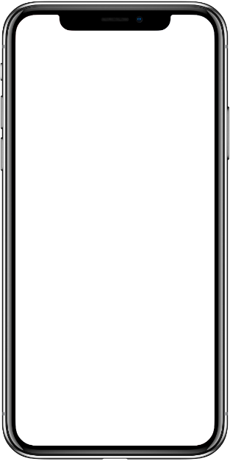



소제목 입력
타이틀을 완전 멋지게 입력하세요
안녕하세요, 미스터 피피티입니다.
SNS에서 피피티 꿀팁을 제공합니다.
키워드 입력
안녕하세요, 미스터 피피티입니다. 저는 SNS에서 피피티 디자인 관련 내용을 제공해드리고 있습니다. 주로 인스타그램, 유튜브 그리고 블로그에서 활동 중입니다.
키워드 입력
안녕하세요, 미스터 피피티입니다. 저는 SNS에서 피피티 디자인 관련 내용을 제공해드리고 있습니다. 주로 인스타그램, 유튜브 그리고 블로그에서 활동 중입니다.

Slide 52
소제목 입력
타이틀을 완전 멋지게 입력하세요
안녕하세요, 미스터 피피티입니다.
SNS에서 피피티 꿀팁을 제공합니다.
2019
2020
2021
2022
• 키워드 입력하세요
• 키워드 입력하세요
• 키워드 입력하세요
• 키워드 입력하세요
• 키워드 입력하세요
• 키워드 입력하세요
• 키워드 입력하세요
• 키워드 입력하세요
• 키워드 입력하세요
• 키워드 입력하세요
• 키워드 입력하세요
• 키워드 입력하세요

Slide 53
소제목 입력
타이틀을 완전 멋지게 입력하세요
안녕하세요, 미스터 피피티입니다.
SNS에서 피피티 꿀팁을 제공합니다.
2019
2020
2021
2022
• 키워드 입력하세요
• 키워드 입력하세요
• 키워드 입력하세요
• 키워드 입력하세요
• 키워드 입력하세요
• 키워드 입력하세요
• 키워드 입력하세요
• 키워드 입력하세요
• 키워드 입력하세요
• 키워드 입력하세요
• 키워드 입력하세요
• 키워드 입력하세요

Slide 54
소제목 입력
타이틀을 완전 멋지게 입력하세요
안녕하세요, 미스터 피피티입니다.
SNS에서 피피티 꿀팁을 제공합니다.
2019
2020
2021
2022
• 키워드 입력하세요
• 키워드 입력하세요
• 키워드 입력하세요
• 키워드 입력하세요
• 키워드 입력하세요
• 키워드 입력하세요
• 키워드 입력하세요
• 키워드 입력하세요
• 키워드 입력하세요
• 키워드 입력하세요
• 키워드 입력하세요
• 키워드 입력하세요

Slide 55
소제목 입력
타이틀을 완전
멋지게 입력하세요
키워드
+230%
키워드
키워드 입력
안녕하세요, 미스터 피피티입니다. 저는 SNS에서 피피티 디자인 관련 내용을 제공해드리고 있습니다.

Slide 56
소제목 입력
타이틀을 완전 멋지게 입력하세요
98%
70%
98%
키워드 입력
88%
키워드 입력
24%
48%
91%
키워드 입력
키워드
86%
키워드
안녕하세요, 미스터 피피티입니다. 저는 SNS에서 피피티 디자인 관련 내용을 제공해드리고 있습니다.
87%
키워드 입력
안녕하세요, 미스터 피피티입니다. 저는 SNS에서 피피티 디자인 관련 내용을 제공해드리고 있습니다.
66%
키워드 입력

Slide 57
소제목 입력
타이틀을 완전 멋지게 입력하세요
65%
키워드
입력
텍스트를 입력하세요
안녕하세요, 미스터 피피티입니다. 저는 SNS에서 피피티 디자인 관련 내용을 제공해드리고 있습니다.
23%
텍스트를 입력하세요
안녕하세요, 미스터 피피티입니다. 저는 SNS에서 피피티 디자인 관련 내용을 제공해드리고 있습니다.
12%
텍스트를 입력하세요
안녕하세요, 미스터 피피티입니다. 저는 SNS에서 피피티 디자인 관련 내용을 제공해드리고 있습니다.

Slide 58
소제목 입력
타이틀을 완전
멋지게 입력하세요
60%
키워드 입력
40%
키워드 입력

Slide 59
소제목 입력
타이틀을 완전
멋지게 입력하세요
91%
74%
49%
37%
키워드 입력
안녕하세요, 미스터 피피티입니다. 저는 SNS에서 피피티 디자인 관련 내용을 제공해드리고 있습니다. 주로 인스타그램, 유튜브 그리고 블로그에서 활동 중입니다.
키워드
키워드
키워드
키워드

Slide 60
소제목 입력
타이틀을 완전
멋지게 입력하세요
키워드
입력
키워드
입력
키워드
입력
텍스트 입력
안녕하세요, 미스터 피피티입니다. 저는 SNS에서 피피티 디자인 관련 내용을 제공해드리고 있습니다.
텍스트 입력
안녕하세요, 미스터 피피티입니다. 저는 SNS에서 피피티 디자인 관련 내용을 제공해드리고 있습니다.

